Slide 1
Veřejné zdravotnictví
Mgr. Pavlína Kaňová, Ph.D.
(pkanova@med.muni.cz)
Ústav ochrany a podpory zdraví LF,
UKB, A21, 3. patro

Slide 2
Základní literatura
HOLČÍK, J., ŽÁČEK a., KOUPILOVÁ, I.: Sociální lékařství. 3. vyd. Brno: Masarykova univerzita, 2006. 137 s.
ŽÁČEK, A. , HOLČÍK, J.: Sociální lékařství II, Úvod do veřejného zdravotnictví. Brno: Masarykova univerzita, 1992. 130 s.
Holčík, J.: Systém péče o zdraví a zdravotní gramotnost, Brno, MU a MSD 2010, 293 s.

Slide 3
SOCIÁLNÍ LÉKAŘSTVÍ - TEORETICKÝ ZÁKLAD VEŘEJNÉHO ZDRAVOTNICTVÍ

Slide 4
LÉKAŘSKÉ OBORY
Základní biomedicínské obory
  Molekuly, buňky, orgány
  Studují živé hmoty v nižších subsystémech
  Typickou metodou je laboratorní experiment
Klinické biomedicínské obory
  Lidský jedinec
  Stanovení diagnózy a léčby
  Metody: pozorování, kazuistiky, zkušenost, pomocná laboratorní vyšetření, klinický pokus
Sociomedicínské obory
  Zdraví a péče o zdraví populačních skupin
  Zdravotní problémy u populací a možnosti zlepšení zdraví
  Epidemiologické a statistické metody

Slide 5
SOCIÁLNÍ LÉKAŘSTVÍ
„Sociální“
  týkající se celé společnosti
  populační přístup

Slide 6
SOCIÁLNÍ LÉKAŘSTVÍ
Je vědní, medicínský a interdisciplinární obor, který se zabývá zdravím populace a péčí o zdraví ve společnosti.
Teoretický základ veřejného zdravotnictví

Slide 7
SOCIÁLNÍ LÉKAŘSTVÍ
Je vědní, medicínský a interdisciplinární obor, který se zabývá zdravím populace a péčí o zdraví ve společnosti.
Teoretický základ veřejného zdravotnictví

Slide 8
SOCIÁLNÍ LÉKAŘSTVÍ
Je vědní, medicínský a interdisciplinární obor, který se zabývá zdravím populace a péčí o zdraví ve společnosti.
Teoretický základ veřejného zdravotnictví

Slide 9
SOCIÁLNÍ LÉKAŘSTVÍ
Je vědní, medicínský a interdisciplinární obor, který se zabývá zdravím populace a péčí o zdraví ve společnosti.
Teoretický základ veřejného zdravotnictví

Slide 10
SOCIÁLNÍ LÉKAŘSTVÍ
Tři základní otázky:
Jaké je zdraví lidí?
Proč je takové?
Jak ho můžeme zlepšit?

Slide 11
JAKÉ JE ZDRAVÍ LIDÍ?
CO, KOLIK, KDY, KDE
PŘEDPOKLAD :
  Zdraví lidí lze popsat, měřit a lze také hodnotit jeho rozložení, vývoj v populaci jako celku i v jednotlivých podskupinách.
POPIS

Slide 12
PROČ JE TAKOVÉ?
POPIS
ANALÝZA

Slide 13
PROČ JE TAKOVÉ?
Analýza a hodnocení zdravotní situace
PŘEDPOKLAD:
Zdraví lidí není ovlivňováno jen náhodnými jevy a procesy.
Se zdravím jsou spojeny příčinné faktory a mnoho dalších okolností (determinanty zdraví), které lze identifikovat a studovat jejich rozložení v čase, místě i v jednotlivých populačních podskupinách.

Slide 14
CO SE DÁ UDĚLAT PRO ZLEPŠENÍ ZDRAVÍ?
PÉČE O ZDRAVÍ
POPIS
ANALÝZA

Slide 15
CO SE DÁ UDĚLAT PRO ZLEPŠENÍ ZDRAVÍ?
Systém péče o zdraví
Oblast působení veřejného zdravotnictví
PŘEDPOKLAD:
Získanými poznatky, volbou a realizací vhodných opatření lze přispět jak k řešení zdravotních problémů, tak i k ochraně, upevňování a rozvoji zdraví lidí.

Slide 16
VEŘEJNÉ ZDRAVOTNICTVÍ - POJEM
interdisciplinární obor
Předmět: - zdraví,
            - péče o zdraví
            - a zdravotnictví
důležitý individuální zájem a potřeba
významná veřejná priorita, veřejný statek
všeobecná humánní hodnota.

Slide 17
VEŘEJNÉ ZDRAVOTNICTVÍ

Slide 18
Veřejné zdravotnictví
Interdisciplinární obor
zdraví (populační přístup)
péče o zdraví
zdravotnictví
Integrace poznatků a metod různých vědních oborů s cílem přispět ke zlepšení zdraví lidí.

Slide 19
Veřejné zdravotnictví
VÝCHODISKA
Hlavním teoretickým základem VZ je sociální lékařství.
Vychází zejména z těchto disciplín:
  epidemiologie,
  hygiena,
  preventivní lékařství,
  zdravotní výchova a podpora zdraví,
  vědy o řízení a zdravotnický management,
  ekonomie,
  právo,
  zdravotnická legislativa,
  statistika a medicínská informatika,
  sociologie,
  sociální psychologie,
  filosofie a lékařská etika,
  historie medicíny apod.

Slide 20
Veřejné zdravotnictví
Hodnotový základ
Zdraví a péče o zdraví
  všeobecná humánní hodnota
    důležitý individuální zájem a potřeba
    významná sociální hodnota

Slide 21
INDIVIDUÁLNÍ HODNOTA ZDRAVÍ
důležitá, ale nikoliv nejdůležitější hodnota
pud sebezáchovy
mnoho lidí hodnotu zdraví podceňuje
je důležité pomáhat občanům, aby si hodnotu svého zdraví uvědomili, když jsou ještě zdraví, aby si zdraví vážili a naučili se je účinně chránit

Slide 22
SOCIÁLNÍ HODNOTA ZDRAVÍ
Historicky - vojenské hledisko – armáda potřebovala zdravé muže.
Ekonomický aspekt - výrobní organizace potřebovaly zdravé pracovníky.
Sociální hodnota zdraví je ovšem mnohem bohatší. Jde o bezpečnost a spokojenost lidí, o právo žít ve zdravém prostředí a ve zdravé společnosti.

Slide 23
EKONOMICKÝ VÝZNAM ZDRAVÍ
General Motors – největší výrobce automobilů v USA vydal v roce 2007 na zdraví svých zaměstnanců 4,6 miliardy dolarů. To je více než zaplatil v témže roce za ocel.
Zdraví a vzdělání lidí je základní podmínkou konkurenceschopnosti národní ekonomiky.
Příznivá ekonomika je důležitým východiskem silné sociální politiky.

Slide 24
POLITICKÝ VÝZNAM ZDRAVÍ
V řadě evropských zemí se zdraví lidí dostalo do popředí zájmu voličů.
Dobrá zdravotní politika orientovaná na zdraví a jeho determinanty a silná sociální politika představuje ve svém důsledku důležitý nástroj růstu ekonomické výkonnosti, konkurenceschopnosti a v neposlední řadě je i podmínkou kulturního a sociálního rozvoje státu.

Slide 25
Veřejné zdravotnictví
Hodnotový základ
Spjatý se zdravotní strategií SZO
1977: „Zdraví pro všechny do roku 2000“
Zdraví – tělesné, psychické, sociální
Spravedlnost ve zdraví
Hodnoty a ideály

Slide 26
Veřejné zdravotnictví
Praxe
Veřejné zdravotnictví
systém dostupné zdravotnické péče.
    systém institucí, které svou činností reagují na základní sociálně zdravotní problémy a přispívají k jejich zvládnutí.

Slide 27
Veřejné zdravotnictví
Výzkum
Dominantní zdravotní problémy a možnosti jejich řešení
Analýza a hodnocení zdravotní politiky
Hodnocení účinnosti, hospodárnosti a kvality péče, včetně otázek spravedlnosti při poskytování zdravotnických služeb

Slide 28
SYSTÉM PÉČE O ZDRAVÍ A ZDRAVOTNICTVÍ

Slide 29
SYSTÉMOVÉ POJETÍ
  vstupy (materiální, nemateriální),
  proces (tj. zpracování vstupu na výstupy),
  výstup (výsledky činnosti systému),
  mechanismus zpětné vazby (autoregulace)
  okolí systému (ovlivňuje systém x je závislé na systému).
VSTUP
PROCES
VÝSTUP
ZPĚTNÁ VAZBA
OKOLÍ SYSTÉMU

Slide 30
DYNAMIKA SYSTÉMU
Funkce sociálních systémů se nemění automaticky, ale jsou řízeny a realizovány lidmi, kteří jednají jak z objektivních , tak subjektivních motivů.

Slide 31
PÉČE O ZDRAVÍ
je široce pojatý souhrn
  zdravotnických,
  organizačních,
  ekonomických,
  výchovných
  a dalších prostředků, opatření a aktivit,
jejichž smyslem je chránit, upevňovat, rozvíjet
a navracet lidem zdraví.
Těžiště spočívá v rodinách, školách a na pracovištích.

Slide 32
SYSTÉM PÉČE O ZDRAVÍ
PÉČE O ZDRAVÍ
POPIS
ANALÝZA
ZDRAVOTNICTVÍ

Slide 33
SYSTÉM PÉČE O ZDRAVÍ
Široký sociální systém jehož součástí je
  jak zdravotnictví,
  tak i činnost mnoha dalších institucí, organizací, skupin a jednotlivců.
Zahrnuje
  výchozí zdravotní situaci s jejími podstatnými charakteristikami,
  zdravotní problémy, potřeby, požadavky i schopnosti lidí apod.

Slide 34
ČINNOST SYSTÉMU PÉČE O ZDRAVÍ
K činnostem patří aktivita jak zdravotnických zařízení, tak všech ostatních komponent systému, přičemž k těm základním patří:
  občané
  politické a správní orgány
  zdravotnictví
  ostatní odvětví (rezorty)
  mezinárodní organizace

Slide 35
VÝSTUPY SYSTÉMU PÉČE O ZDRAVÍ
Výstupem jsou opět zdravotní situace se zdravotními problémy a dosaženou úrovní zdraví lidí.

Slide 36
REGULAČNÍ PRVKY SYSTÉMU PÉČE O ZDRAVÍ
Velmi mnohotvárné jsou i regulační prvky systému a jeho okolí, např.
  politická situace,
  ekonomická situace,
  kultura,
  chování lidí,
  respektované hodnoty apod.

Slide 37
CÍLE SYSTÉMU PÉČE O ZDRAVÍ
Úroveň zdraví
Přidat léta životu (prodlužování života)
Přidat zdraví životu (snižování nemocnosti)
Přidat život létům (zlepšení kvality života od počátku do konce)
Rozložení zdraví
Omezit značné a nežádoucí zdravotní rozdíly mezi populačními skupinami

Slide 38
ZAMĚŘENÍ SYSTÉMU PÉČE O ZDRAVÍ
populace
nemoc
zdraví
jedinec

Slide 39
ZAMĚŘENÍ SYSTÉMU PÉČE O ZDRAVÍ
populace
PÉČE O ZDRAVÍ
nemoc
zdraví
jedinec

Slide 40
ROZVOJOVÉ SMĚRY MEDICÍNY (D)
populace
B
C
nemoc
zdraví
Běžná
medicínská
péče
A
D
jedinec

Slide 41
OBLAST PUBLIC HEALTH MEDICINE
populace
B
C
PUBLIC HEALTH
nemoc
zdraví
PHM
Běžná
medicínská
péče
A
D
jedinec

Slide 42
SYSTÉM ZDRAVOTNICTVÍ
Resortní systém obsahující soustavu odborných zařízení, orgánů a institucí (spolu s lidmi, vybavením, poznatky a metodami), které byly vytvořeny s cílem poznávat a uspokojovat zdravotní potřeby i oprávněné požadavky lidí.
Je subsystémem systému péče o zdraví.

Slide 43
SYSTÉM ZDRAVOTNICTVÍ
Různá schémata systému zdravotnictví
Použití závisí na povaze řešených problémů, použitých teoretických východiscích, ukazatelích i kritériích hodnocení dosažených výsledků.
Smyslem každého schématu je uvědomit si základní komponenty systému a jho hlavní funkce.

Slide 44
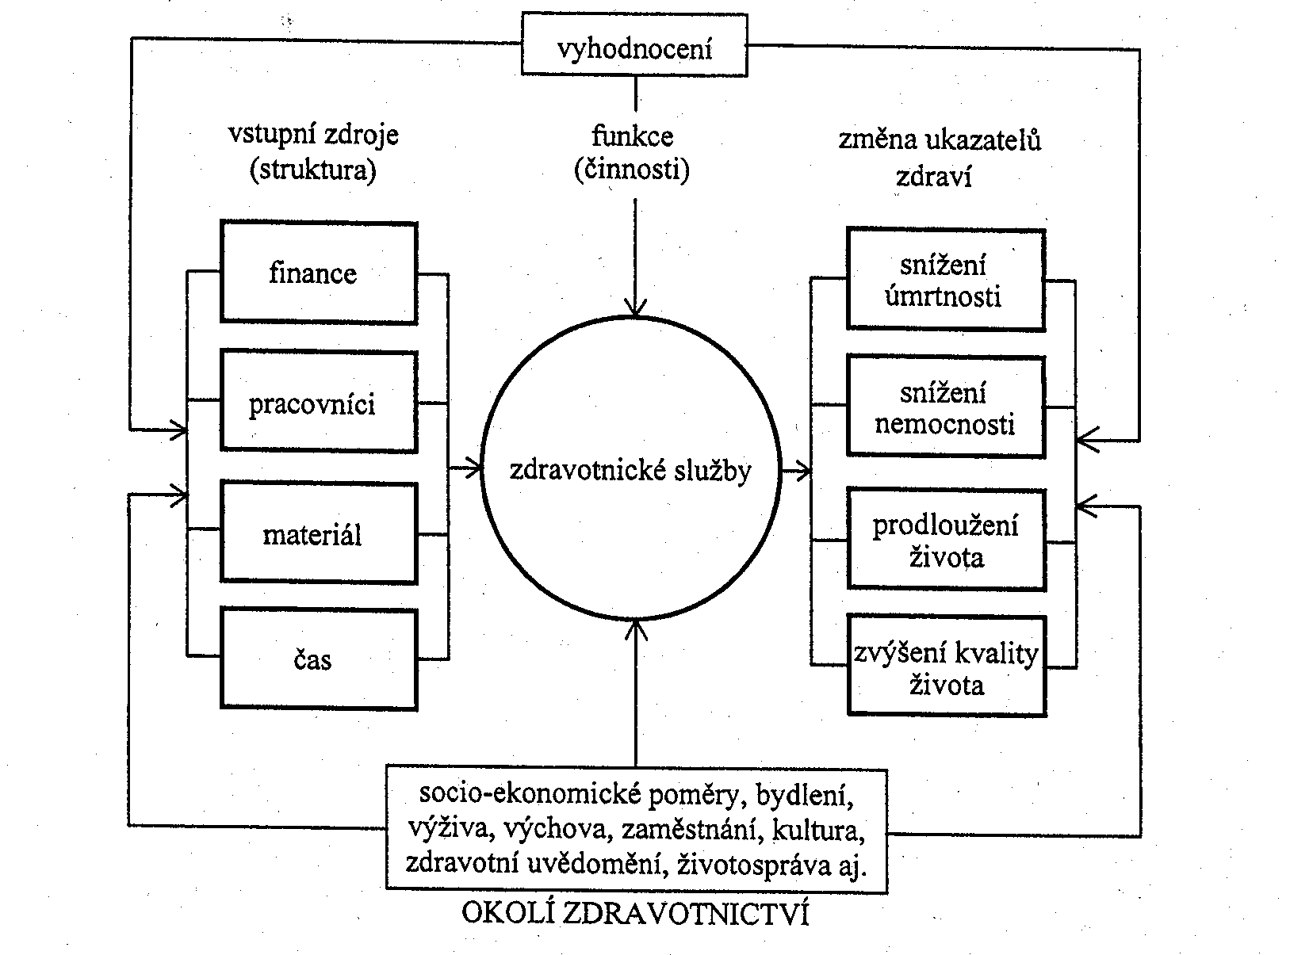
SCHÉMA SYSTÉMU ZDRAVOTNICTVÍ

Slide 45
SYSTÉM ZDRAVOTNICTVÍ
Vstup (zdroje)
finance
materiál
zdravotnická zařízení
pracovníci
intelektuální potenciál
Obsah (funkce, činnost)
= poskytování zdravotnických služeb:
  Preventivně léčebná péče (sanogenní, preventivní, diagnostické, léčebné, rehabilitační, pečovatelské a paliativní služby)
  Hygienická služba (tvorba, úprava a ochrana prostředí; hygienické obory a epidemiologie infekčních chorob)
  Výchova obyvatelstva ke zdraví (záležitost všech zdravotnických pracovníků ve všech zdravotnických zařízeních, zaměřuje se na osoby zdravé i nemocné).

Slide 46
SYSTÉM ZDRAVOTNICTVÍ
Výstup
uspokojení zdravotních potřeb,
změny úmrtnosti a nemocnosti,
zvýšení kvality života apod.
Okolí systému
socioekonomické poměry,
chování lidí (hodnoty, morálka, odpovědnost, ekonomická podpora, politická vůle apod.),
výživa,
bydlení,
výchova,
kultura,
zdravotní gramotnost apod.

Slide 47
FUNKCE SYSTÉMU ZDRAVOTNICTVÍ
V širším smyslu: vhodně usměrňovat a koordinovat systém péče o zdraví
V užším smyslu: řídit (ať už přímo nebo nepřímo) soustavu zdravotnictví

Slide 48
PÉČE O ZDRAVÍ
ostatní resorty
zdravotnictví

Slide 49
HODNOCENÍ ZDRAVOTNÍ SITUACE

Slide 50
HODNOCENÍ ZDRAVOTNÍ SITUACE
Zdravotní situace se v České republice v některých aspektech zlepšuje. Vývoj, úroveň ani rozložení zdraví lidí však neodpovídá skutečným potřebám a možnostem.

Slide 51
HODNOCENÍ ZDRAVOTNÍ SITUACE
Zdravotní stav
Životní styl
Životní prostředí
Zdravotnický systém

Slide 52
HODNOCENÍ ZDRAVOTNÍHO STAVU POPULACE
2 základní zdroje informací
Rutinní statistiky
Výběrová šetření zdravotního stavu

Slide 53
RUTINNÍ STATISTIKY
základem jsou systematicky
a pravidelně sbíraná data (záznamy, výkazy, hlášení …)
soubory uspořádaných dat a z nich vypočítaných ukazatelů

Slide 54
OKRUHY INFORMACÍ VE ZDRAVOTNICKÉ STATISTICE
  Obyvatelstvo
  Zdravotní stav
  Síť a činnost zdravotnických zařízení
  Pracovníci ve zdravotnictví
  Ekonomické údaje

Slide 55
ZPRACOVÁNÍ A PUBLIKACE ÚDAJŮ RUTINNÍ ZDRAVOTNICKÉ STATISTIKY
ÚZIS (Ústav zdravotnických informací a statistiky)
Zdravotnická ročenka ČR
  Souhrnná publikace, obsahuje 7 kapitol:
    Demografie
    Zdravotní stav
    Síť a činnost zdravotnických zařízení
    Pracovníci a zdravotnické vzdělávání
    Ekonomické ukazatele
    Mezinárodní srovnání
    Okresní přehledy
  Vychází každoročně od r. 1960
  Od r. 2006 ročenky pro jednotlivé kraje

Slide 56
ZPRACOVÁNÍ A PUBLIKACE ÚDAJŮ RUTINNÍ ZDRAVOTNICKÉ STATISTIKY
Zdravotnická statistika
  V této ediční řadě vycházejí monotematické publikace (např.: Zemřelí, Narození a zemřelí do 1 roku, Péče o nemocné cukrovkou, Potraty, Infekční nemoci, Hospitalizovaní).

Slide 57
HODNOCENÍ ZDRAVOTNÍHO STAVU ZALOŽENÉ NA EVIDENCI ZEMŘELÝCH
ÚMRTNOST (mortalita) je široce užívaný indikátor zdraví.
Hlavním zdrojem informací o zemřelých je List o prohlídce mrtvého.

Slide 58
HODNOCENÍ ZDRAVOTNÍHO STAVU ZALOŽENÉ NA EVIDENCI ZEMŘELÝCH
Počet zemřelých
Struktura zemřelých
  Pohlaví
  Věk
  Příčiny smrti (KVO, ZN, úrazy)
Úmrtí kolem porodu
Střední délka života

Slide 59
UKAZATELE ZDRAVOTNÍHO STAVU ZALOŽENÉ NA EVIDENCI NEMOCÍ
Statistika pracovní neschopnosti
  Krátkodobá (pracovní neschopnost)
  Dlouhodobá (invalidní důchody)
Statistika hospitalizovaných
  Příčiny hospitalizace
  Délka hospitalizace
Statistika povinně hlášených nemocí
  72 přenosných + 17 hromadně se vyskytujících chorob(infekční nemoci, TBC, pohlavní nemoci, nemoci z povolání, úrazy, vrozené vady, onkologická onemocnění…).

Slide 60
NEMOCNOST
stejně jako v jiných vyspělých zemích převažují chronické neinfekční nemoci
  Kardiovaskulární onemocnění
  Zhoubné novotvary
  Diabetes mellitus
  Alergie
  Nemoci pohybového ústrojí
  Orální zdraví
  Infekce
  úrazy

Slide 61
UKAZATELE NEMOCNOSTI
Incidence
Prevalence
Průměrná doba trvání nemoci

Slide 62
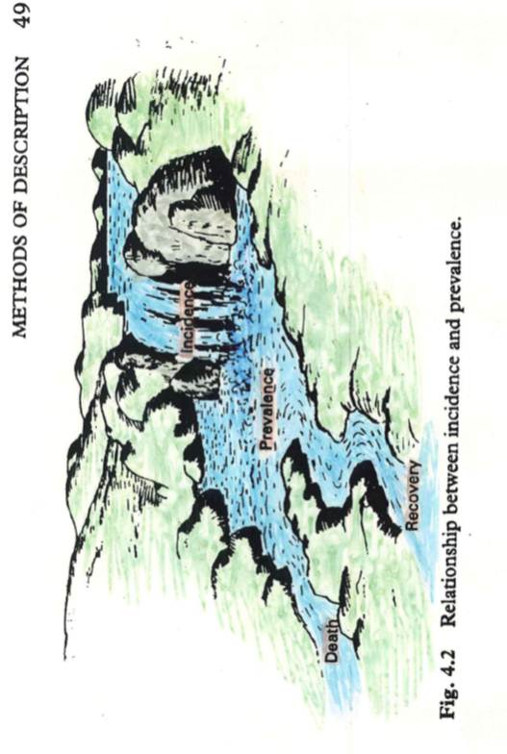
Vztah mezi ukazateli nemocnosti
INCIDENCE
PREVALENCE
ÚMRTÍ
UZDRAVENÍ

Slide 63
Vztah mezi ukazateli nemocnosti
Každý nový případ nemoci zvyšuje prevalenci.
Ke snížení prevalence dochází pouze v důsledku uzdravení či úmrtí.
Je-li míra uzdravení a úmrtí nízká, pak i nízká incidence může způsobovat vysokou prevalenci.
Pokles úmrtnosti nemusí znamenat snížení incidence, ale pouze účinnější léčbu.
Rozdíly v prevalenci mohou být výsledkem jak různé incidence, tak různé míry uzdravení a různé míry úmrtnosti.

Slide 64
ZDRAVOTNÍ STAV
Vývoj střední délky života je relativně příznivý. Je však patrné zaostávání za vyspělými zeměmi.
V ČR je vysoký výskyt chorob kardiovaskulárních, nádorových onemocnění, úrazů i psychických nemocí.
I když je možno doložit některá dílčí zlepšení, zaostávání úrovně zdraví lidí v ČR ve srovnání s vyspělými zeměmi přetrvává.
Jedním z východisek zlepšení situace by měla být úvaha o determinantách zdraví lidí, prioritách i o možných regulačních mechanismech.

Slide 65
STŘEDNÍ DÉLKA ŽIVOTA
V posledních 20 letech SDŽ neustále roste
V r. 2013 byla SDŽ pro muže 75,2 let a pro ženy 81,1 let.
SDŽ se zvyšuje zejm. v souvislosti s poklesem úmrtnosti na NOS
ČR má nejlepší SDŽ ze zemí S a V Evropy, za západní Evropou však zaostává

Slide 66
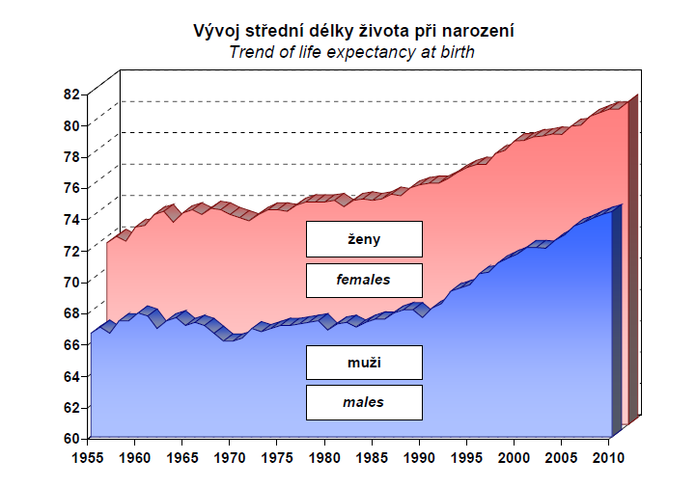
STŘEDNÍ DÉLKA ŽIVOTA

Slide 67
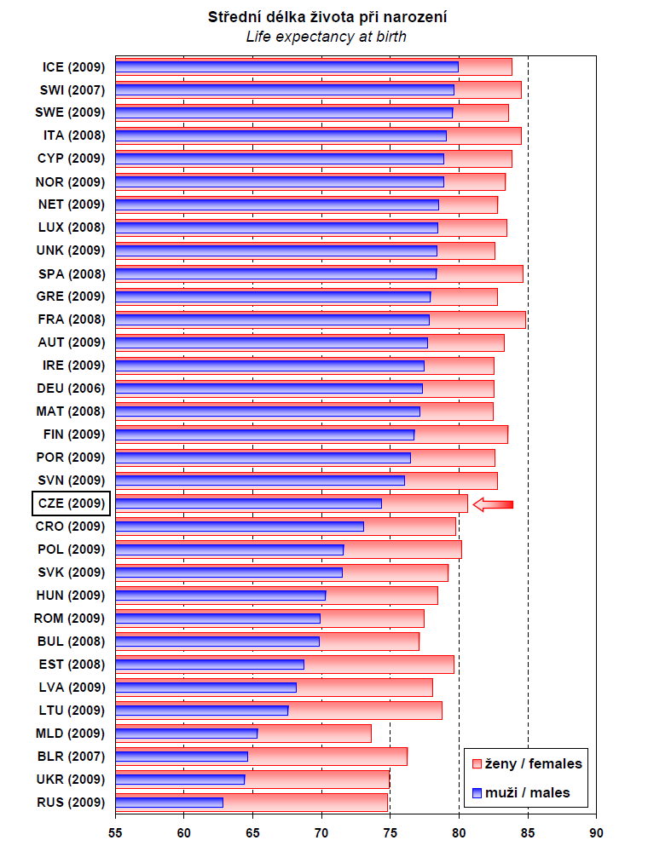
STŘEDNÍ DÉLKA ŽIVOTA – MEZINÁRODNÍ SROVNÁNÍ

Slide 68
ŽIVOTNÍ STYL
K závažným rizikovým faktorům, jejichž vliv roste, patří zejména
kuřáctví,
energeticky nadměrná a nevhodně složená strava,
nízká pohybová aktivita,
vysoká úroveň psychických tenzí a stresů,
zneužívání alkoholu, léků a drog,
nevhodné sexuální chování apod.

Slide 69
KOUŘENÍ
V ČR kouří 30% populace a převažují muži a lidé se základním vzděláním.
Největší podíl kuřáků je ve věk. sk. 15-24 let (téměř 45%)
V ČR je velkým problémem velký podíl dětských kuřáků
  mezi nimi převažují dívky
Protikuřácká opatření – legislativa, prevence, pomoc při odvykání, zákazy kouření

Slide 70
KOUŘENÍ

Slide 71
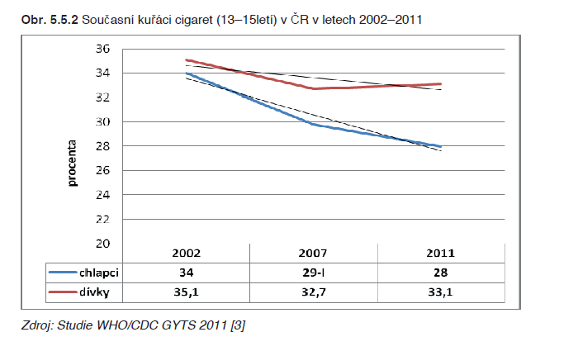
DĚTŠTÍ KUŘÁCI

Slide 72
ALKOHOL
V ČR se ročně spotřebuje průměrně 16,6l čistého alkoholu na dospělou osobu.
Je to nejvíce v Evropě (průměr EU je 12,5l)
Rizikoví konzumenti – 26% mužů a 13% žen
Škodlivé pití -12,5% mužů a 2,7% žen
Mezi českými dospívajícími je vyšší výskyt pití nadměrných dávek alkoholu než u jejich evropských vrstevníků

Slide 73
DŮSLEDKY KOUŘENÍ
V ČR umírá v důsledku kouření každý rok přibližně 18.000 lidí
Pravidelní kuřáci mají
  3x vyšší riziko vzniku rakoviny,
  1,6x vyšší riziko úmrtí na NOS
  14x vyšší riziko CHOPN
Pasivní kouření

Slide 74
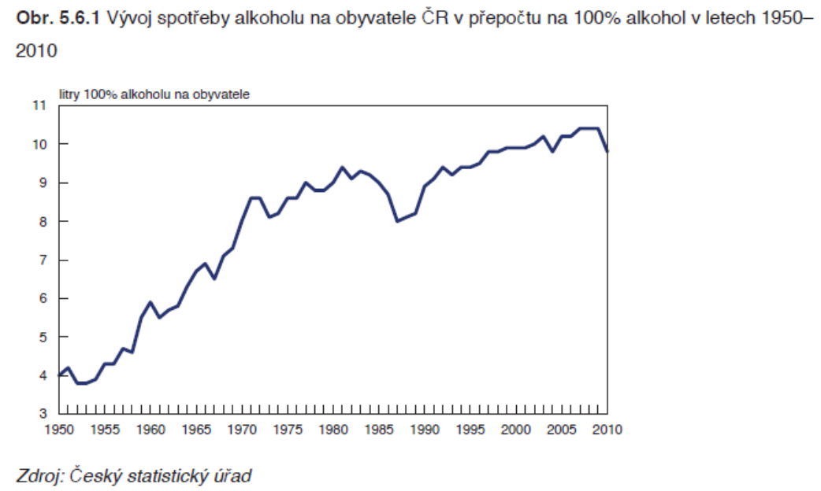
ALKOHOL

Slide 75
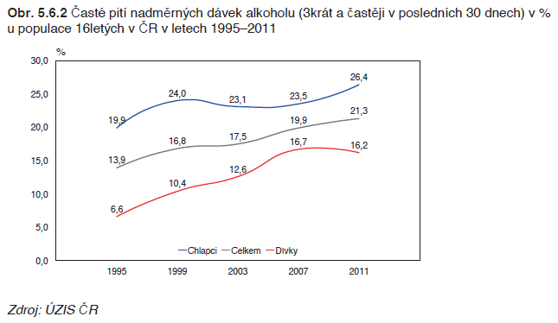
KONZUMACE ALKOHOLU U 16LETÝCH

Slide 76
ŽIVOTNÍ PROSTŘEDÍ
K dílčímu zlepšení došlo až v posledním desetiletí. Stav dosud není příznivý, např. pokud jde o znečišťování ovzduší, vody, půdy, potravin, chemizaci zemědělství a škodlivé fyzikální faktory, hluk, záření apod.

Slide 77
SYSTÉM ZDRAVOTNICTVÍ
Péče o zdraví je dosud pojímána resortně, s nedostatečným důrazem na prevenci, podporu a rozvoj zdraví a na primární zdravotní péči.
V současné době zdravotnictví prochází obtížným obdobím transformace. Nesnáze se projevují v oblasti zdrojů (peníze, lidé, zařízení, znalosti), činností (účinnost, efektivita a kvalita zdravotnických služeb) i výstupů a dopadů zdravotní péče (spokojenost občanů a uspokojování zdravotnických potřeb).

Slide 78
VÝCHODISKO ze současné situace nelze vidět jen v dílčích resortních organizačních opatřeních, ale v novém pojetí zdravotní péče, ve vytvoření a skutečně odborném zvládnutí moderního systému péče o zdraví, jehož základním dlouhodobě orientovaným cílem je:
ZLEPŠIT ZDRAVÍ LIDÍ.

Slide 79
STŘEDNÍ DÉLKA ŽIVOTA PŘI NAROZENÍ (MUŽI + ŽENY)
VE VYBRANÝCH ZEMÍCH V LETECH 1950-2020
(pramen: United Nations: World population Prospects 1988)
věk
80
EVROPA
75
70
odhad
65
0
1950
1960
1970
1980
1990
2000
2010
2020
kalendářní roky

Slide 80
STŘEDNÍ DÉLKA ŽIVOTA PŘI NAROZENÍ (MUŽI + ŽENY)
VE VYBRANÝCH ZEMÍCH V LETECH 1950-2020
(pramen: United Nations: World population Prospects 1988)
věk
ZÁPADNÍ EVROPA
VÝCHODNÍ EVROPA
EVROPA
80
75
70
odhad
65
0
1950
1960
1970
1980
1990
2000
2010
2020
kalendářní roky

Slide 81
STŘEDNÍ DÉLKA ŽIVOTA PŘI NAROZENÍ (MUŽI + ŽENY)
VE VYBRANÝCH ZEMÍCH V LETECH 1950-2020
(pramen: United Nations: World population Prospects 1988)
věk
ISLAND
ZÁPADNÍ EVROPA
VÝCHODNÍ EVROPA
EVROPA
80
75
70
odhad
65
0
1950
1960
1970
1980
1990
2000
2010
2020
kalendářní roky

Slide 82
STŘEDNÍ DÉLKA ŽIVOTA PŘI NAROZENÍ (MUŽI + ŽENY)
VE VYBRANÝCH ZEMÍCH V LETECH 1950-2020
(pramen: United Nations: World population Prospects 1988)
věk
ISLAND
ZÁPADNÍ EVROPA
VÝCHODNÍ EVROPA
EVROPA
80
75
70
odhad
65
ČESKOSLOVENSKO
0
1950
1960
1970
1980
1990
2000
2010
2020
kalendářní roky

Slide 83
STŘEDNÍ DÉLKA ŽIVOTA PŘI NAROZENÍ (MUŽI + ŽENY)
VE VYBRANÝCH ZEMÍCH V LETECH 1950-2020
(pramen: United Nations: World population Prospects 1988)
věk
ISLAND
ZÁPADNÍ EVROPA
VÝCHODNÍ EVROPA
EVROPA
80
75
70
odhad
65
ČESKOSLOVENSKO
0
1950
1960
1970
1980
1990
2000
2010
2020
kalendářní roky

Slide 84
STŘEDNÍ DÉLKA ŽIVOTA PŘI NAROZENÍ (MUŽI + ŽENY)
VE VYBRANÝCH ZEMÍCH V LETECH 1950-2020
(pramen: United Nations: World population Prospects 1988)
věk
ISLAND
ZÁPADNÍ EVROPA
VÝCHODNÍ EVROPA
EVROPA
80
75
70
odhad
65
ČESKOSLOVENSKO
0
1950
1960
1970
1980
1990
2000
2010
2020
kalendářní roky

Slide 85
STŘEDNÍ DÉLKA ŽIVOTA PŘI NAROZENÍ (MUŽI + ŽENY)
VE VYBRANÝCH ZEMÍCH V LETECH 1950-2020
(pramen: United Nations: World population Prospects 1988)
věk
ISLAND
ZÁPADNÍ EVROPA
VÝCHODNÍ EVROPA
EVROPA
80
75
70
odhad
65
ČESKOSLOVENSKO
0
1950
1960
1970
1980
1990
2000
2010
2020
kalendářní roky

Slide 86
STŘEDNÍ DÉLKA ŽIVOTA PŘI NAROZENÍ (MUŽI + ŽENY)
VE VYBRANÝCH ZEMÍCH V LETECH 1950-2020
(pramen: United Nations: World population Prospects 1988)
věk
ISLAND
ZÁPADNÍ EVROPA
VÝCHODNÍ EVROPA
EVROPA
80
75
70
odhad
65
ČESKOSLOVENSKO
JAPONSKO
0
1950
1960
1970
1980
1990
2000
2010
2020
kalendářní roky

Slide 87
STŘEDNÍ DÉLKA ŽIVOTA PŘI NAROZENÍ (MUŽI + ŽENY)
věk
85
ŠV
EU
FI
DA
ČR
Švédsko
Evropská unie
Finsko
Dánsko
Česká republika
80
75
70
0
1970
1980
1990
2000
2010
kalendářní roky

Slide 88
Naděje dožití při narození (muži+ženy)
roky (věk)
85
ŠVÉDSKO
80
4 roky
75
ČESKÁ
REPUBLIKA
70
65
1970
1980
1990
2000
2010
kalendářní roky

Slide 89
Naděje dožití při narození (muži+ženy)
roky (věk)
85
ŠVÉDSKO
80
75
22 roků
ČESKÁ
REPUBLIKA
70
65
1970
1980
1990
2000
2010
kalendářní roky

Slide 90
Naděje dožití při narození (muži+ženy)
roky (věk)
85
ŠVÉDSKO
80
20 roků
75
22 roků
ČESKÁ
REPUBLIKA
70
65
1970
1980
1990
2000
2010
kalendářní roky

Slide 91
HEALTH EXPECTANCY: HEALTHY LIFE YEARS (HLY)
zdravé období
délka nemoci
A
úmrtí
diagnóza
chronické
nemoci
LIFE EXPECTANCY
STŘEDNÍ DÉLKA ŽIVOTA, NADĚJE DOŽITÍ

Slide 92
HEALTH EXPECTANCY: HEALTHY LIFE YEARS (HLY)
72
70
ŠVÉDSKO
68
66
9 roků
64
62
60
58
ČESKÁ REPUBLIKA
56
54
2004
2005
2006
2007
2008
2009
kalendářní roky
Pramen: HEIDI DATA TOOL http://ec.europa.eu/health/indicators/echi/list/echi_40.html#main?KeepThis=true&TB_iframe=true&height=450&width=920

Slide 93
70
12
zdravé období
délka
nemoci
82
naděje dožití
ŠVÉDSKO
61
17
zdravé období
délka
nemoci
78
naděje dožití
ČESKÁ REPUBLIKA

Slide 94
70
12
zdravé období
délka
nemoci
82
naděje dožití
ROZDÍL 5 LET
ŠVÉDSKO
61
17
zdravé období
délka
nemoci
78
naděje dožití
ČESKÁ REPUBLIKA

Slide 95
Nestačí usilovat o ekonomickou reformu zdravotnických zařízení pečujících o nemocné.
61
17
zdravé období
délka
nemoci
78
naděje dožití
ČESKÁ REPUBLIKA

Slide 96
Je nebytné využít všech mechanizmů, které má společnost k dispozici s cílem prodloužit délku zdravého období života a zlepšit navazující péči. Je to úkol pro všechny rezorty, pro všechny organizace, rodiny i jednotlivce.
61
17
zdravé období
délka
nemoci
78
naděje dožití
ČESKÁ REPUBLIKA

Slide 97
Spotřeba alkoholu na osobu starší 15 let v litrech čistého lihu pramen: databáze Světové zdravotnické organizace (2)
litry čistého lihu
20
ČESKÁ REPUBLIKA
15
10
ŠVÉDSKO
5
0
1970
1980
1990
2000
2010
kalendářní roky

Slide 98
Počet prodaných cigaret na 1 obyvatele za rok v České republice a ve Švédsku, pramen: databáze Světové zdravotnické organizace a ČSÚ
počet cigaret
3000
ČESKÁ
REPUBLIKA
2500
2000
1500
1000
ŠVÉDSKO
500
0
1970
1980
1990
2000
kalendářní roky

Slide 99
Průměrné množství ovoce a zeleniny na osobu a rok (kg)ve Švédsku a České republice pramen: databáze Světové zdravotnické organizace
kilogramy zeleniny
210
ŠVÉDSKO
200
190
180
170
160
150
ČESKÁ REPUBLIKA
140
130
120
1970
1980
1990
2000
2010
kalendářní roky

Slide 100
Hlavní determinanty zdraví

Slide 101
DETERMINANTY ZDRAVÍ
Pojem determinanty označuje všechny okolnosti a faktory, které určitým způsobem posilují a upevňují nebo naopak ohrožují a oslabují zdraví.
Zdravotní stav populace je výsledkem působení celé řady determinant různé povahy a různého původu.
Tato věta se může zdát banální, ale ještě v 70. letech minulého století převládalo přesvědčení, že zdravotní stav populace je z naprosto největší části odrazem úrovně zdravotní péče.

Slide 102
ZDRAVOTNICTVÍ JAKO DETRMINANTA ZDRAVÍ
Úspěchy medicíny v potlačování infekčních nemocí (hygienická opatření, očkování).
Rozdíly ve zdraví lidí jako odraz rozdílů v dostupnosti zdravotnických služeb.
Poválečný rozvoj zdravotnických systémů a veřejného zdravotního pojištění v Evropě.
70. léta 20. století – 3 základní zdravotní problémy:
  Růst výdajů na zdravotní péči
  Stagnace zdravotního stavu obyvatelstva
  Otázka ovlivnitelnosti známých rizikových faktorů na individuální úrovni

Slide 103
ZÁKLADNÍ DETERMINANTY ZDRAVÍ
Lalondova zpráva – vymezuje čtyři základní okruhy determinant zdraví
Smyslem této kvantifikace však bylo především ukázat, že kromě vliv zdravotní péče na zdraví populace byl přeceňován.
Nejvýznamnější determinanty zdraví leží mimo tradičně chápaný sektor zdravotnictví
ZDRAVÍ

Slide 104
HLAVNÍ DETRMINANTY ZDRAVÍ
Obezita, výživa a aktivní pohyb
Alkohol
Kouření
Stav životního prostředí
Psychické potíže
Drogy
Zdravotnické služby

